Slide 1
人工智能技术的科技伦理法律 文献综述
南开大学 2023年—2024年度 科技法学
姓名：付政烨 学号：2113203

Slide 2
目 次
一、引言
二、人工智能发展综述
三、科技伦理综述
四、人工智能伦理综述
五、分析框架
六、结论与建议

Slide 3
一、引言
背景：当今人工智能技术迅猛发展，相关的伦理问题和风险日益增加。
研究目的：识别AI相关的核心伦理问题，探讨管理和缓解风险的方法。
研究问题：
AI 的伦理含义涵盖哪些主要方面？
科技伦理和法律如何影响 AI 发展？
现有文献中对管理 AI 伦理问题的观点是什么？
可以从伦理和法律框架中提取哪些要素来评估AI的伦理影响？
研究方法和框架：
基于 AI 伦理领域的学术文献，同时参考 AI 历史、技术伦理和风险控制资料。
使用 PEST 模型（政治、经济、社会、技术）对文献中的主题进行组织和探讨。

Slide 4
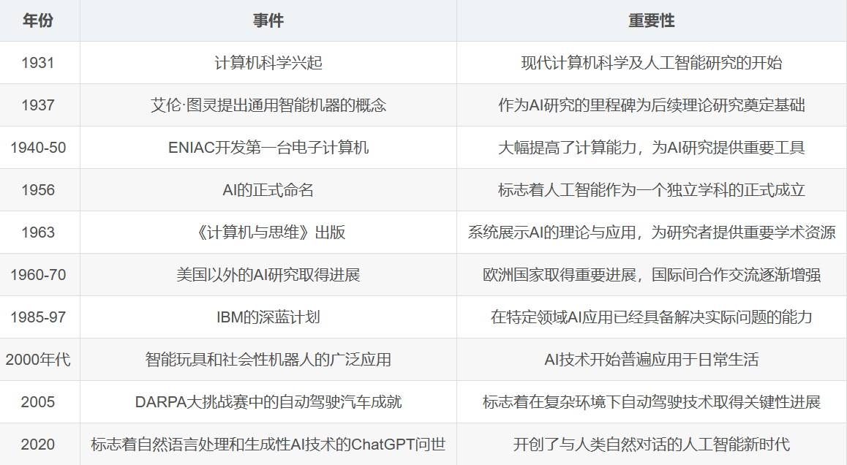
二、人工智能发展综述
定义：人工智能是指使计算机模拟人类学习与决策能力的技术，包括：
特定领域 AI：专注于执行限定的任务，如专门处理自然语言对话的 ChatGPT。
通用 AI：能够处理各种未知情况并模拟人类的认知过程（未实现）。
AI 发展关键历史节点

Slide 5
二、人工智能发展综述
当前发展现状
AI 在语言理解与生成方面取得重大进展，如ChatGPT和Claude，推动了从简单交流到复杂对话的发展；
AI 与 AR（增强现实）、VR（虚拟现实）结合开拓了新的应用领域，影响了教育、娱乐、医疗等行业；
大型信息技术公司如 OpenAI 和 Google 正在加速 AI 技术的研发和应用。
未来发展前景
在自动化、个性化体验、医疗保健和创意产业方面极具潜力；
但是管理和发展需要跨学的科方法并且充分考虑伦理、社会责任。

Slide 6
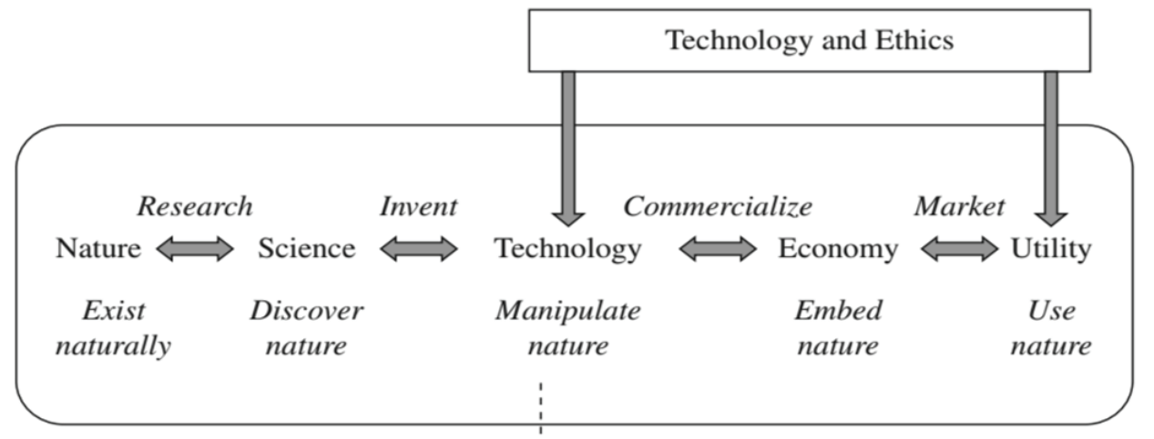
三、科技伦理综述
定义：科技伦理指在科技活动中涉及的行为准则，对 AI 发展具有指导意义。
科技伦理评估模型（Technology Ethics Assessment Models）
源于1960年代的美国，旨在考察技术变革对社会的影响；
1976年，技术评估办公室将其描述为考查技术应用短期和长期社会后果的全面政策研究形式，涵盖社会、经济、伦理和法律等方面；
有助于理解在技术发展的不同阶段可能出现的伦理问题；
评估方法已得到发展并实践，已具有特定的焦点和理论基础，能够满足不同的挑战和情境条件。

Slide 7
四、人工智能伦理综述——相关理论
主流学科观点：部分学者认为，人工智能伦理学应当成为一门主流学科，并跨越多个领域，以提高在学术界的认可度。这种观点强调，讨论 AI 伦理不应局限于法学家和哲学家，而应涉及更广泛的学科。
规范性文件和安全开发技术方法：存在关于如何在安全工程中管理 AI 伦理的意见分歧，特别在是否将道德决策过程嵌入到 AI 中的问题上。一些学者强调，开发自我改进系统的安全机制是必要的，故可以将伦理决策能力直接嵌入 AI 实现中；反对观点，不普遍认同的道德或伦理标准可能引发混乱。
权利问题：AI 在开发过程中是否应当赋予人工代理权利，以及对生命的模拟是否等同于自然生命。
人权与法学领域：强调人类与 AI 之间权利和责任的平衡。早期的 AI 系统应设计为安全且守法的。但是伴随着技术的发展 AI ，已经暴露出缺乏专门针对 AI 代理行为责任的法律框架的事实。
将 AI 分类为善良或邪恶：将 AI 技术分类为本质上善良或邪恶的观点，其中某些 AI 应用（如邮件分类）被认为是有益的。也存在关于发展通用智能系统可能构成的威胁的观点，建议通过成立 AI 研究审查委员会来监督安全措施和控制机制的开发。

Slide 8
四、人工智能伦理综述——伦理风险
这部分文献讨论了 AI 固有或现实风险，尝试通过如 Bostrom 的风险矩阵进行基本分类，评估风险的发生概率和严重性。
传统的风险矩阵
(1) 发生概率；
(2) 严重性：
(a) 强度（例如，全球性、地区性、个体性）；
(b) 范围（如持久性、灾难性）。
Bostrom 基于传统的风险矩阵提出一种更为通用的风险分类方法，旨在区分普遍性与非普遍性风险。此外， Bostrom 反思和评估了上新的理论框架论在当前人工智能模型中的应用和实践。

Slide 9
四、人工智能伦理综述——现有风险
不道德决策
AI 的道德推理能力存在不确定性，可能导致不道德的决策；
比如在战争中对人类生命的决策、电车难题等；
引发了道德主体和受试者之间的区分，以及人权问题。
直接竞争
人工代理可能展现出超越人类的能力，导致人类劳动力被替代；
引发关于就业和人权的问题。比如是否公平地将效率较低的人类排除出劳动力市场。
不可预测的结果
人工代理的出现可能在多个方面影响人类存在，包括文化、生活方式和生存的可能性。机器伦理的不确定性可能降低技术利用能力。

Slide 10
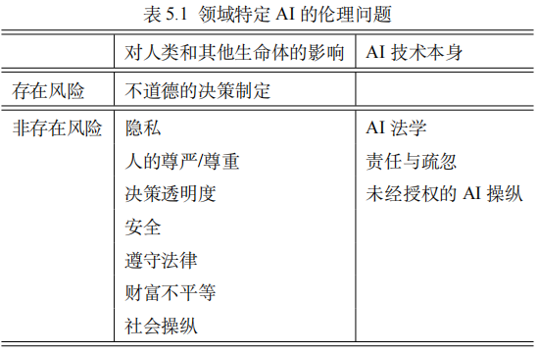
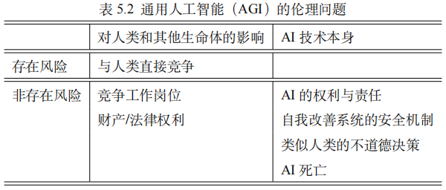
五、分析框架——文献研究结果
伦理问题分析框架的讨论焦点呈现多样性，初步可将这些伦理问题分为：
特定人工智能应用领域的伦理问题
（a）AI 技术对人类及其他生命形态的影响相关的伦理问题；
（b）AI 技术本身的伦理/风险问题；
泛用人工智能技术的伦理问题
（a）存在性风险
（b）AI 技术的非存在性风险（详见表5.1，表5.2）

Slide 11
五、分析框架—— PEST 分析
PEST 分析：将文献中识别的伦理问题按照政治、经济、社会、技术这四大宏观环境因素进行分类，具体包括：
政治因素：存在缺乏有效监管的治理机制，责任归属问题模糊，人工智能成为军事竞赛资产，以及可能失去对自进化系统的控制。
经济因素：AI 可能导致劳动市场竞争加剧，劳动力过时，同时也能提高生产效率。
社会因素：人工智能影响人机互动，可能侵犯隐私权，对人类尊严及决策透明度造成挑战，同时提出 AI 安全性和意识的道德问题。
技术因素：人工智能存在滥用风险，如遭受黑客攻击或被用于不正当目的。

Slide 12
六、结论与建议
在新兴技术管理领域，伦理考量（及其所引发的风险）不容忽视，以确保技术的安全性和道德性，避免其带来的潜在负面影响。人工智能作为一种典型的新兴技术，虽然蕴含提升人类社会生活质量的潜力，但同时也面临着众多风险和伦理挑战。
据此，本人提出以下管理建议以优化 AI 的伦理治理：
建立国家和国际伦理委员会
成立组织咨询委员会
提升技术评估与风险管理能力

Slide 13
参考文献
[1] Schwartz J L, Caplan A L. Ethics of vaccination programs[J]. Current opinion invirology, 2011, 1(4): 263-267.
[2] Albrechtslund A. Ethics and technology design[J]. Ethics and information technology, 2007, 9: 63-72.
[3] Banta D. What is technology assessment?[J]. International journal of technology assessment in health care, 2009, 25(S1): 7-9.
[4] Russell A W, Vanclay F M, Aslin H J. Technology assessment in social context: The case for a new framework for assessing and shaping technological developments[J]. Impact Assessment and Project Appraisal, 2010, 28(2): 109-116.
[5] Yampolskiy R, Fox J. Safety engineering for artificial general intelligence[J]. Topoi,2013, 32: 217-226.
[6] Sullins J P. Introduction: Open questions in roboethics[J]. Philosophy & Technology,2011, 24(3): 233-238.
[7] Bostrom N, Dafoe A, Flynn C. Public policy and superintelligent AI: a vector field approach[J]. Governance of AI Program, Future of Humanity Institute, University ofOxford: Oxford, UK, 2018.
[8] 李俊平. 人工智能技术的伦理问题及其对策研究 [D]. 武汉理工大学,2013.DOI:10.7666/d.Y2504626.
[9] 郑添元. 人工智能与伦理法律问题的思考 [J]. 商业经济, 2018(4):2.DOI:CNKI:SUN:JJSY.0.2018-04-052.

